Slide 1
Nacionalidades
Realidades 2--PE

Slide 2
Nationalities are often used with the verb ______.
SER

Slide 3
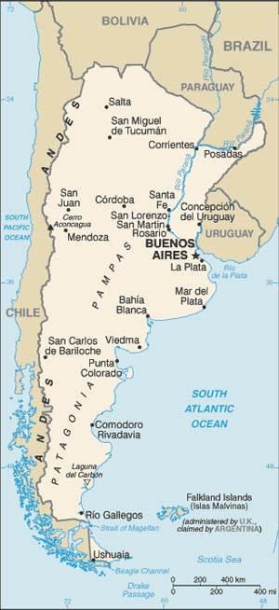
Argentina
argentino/a

Slide 4
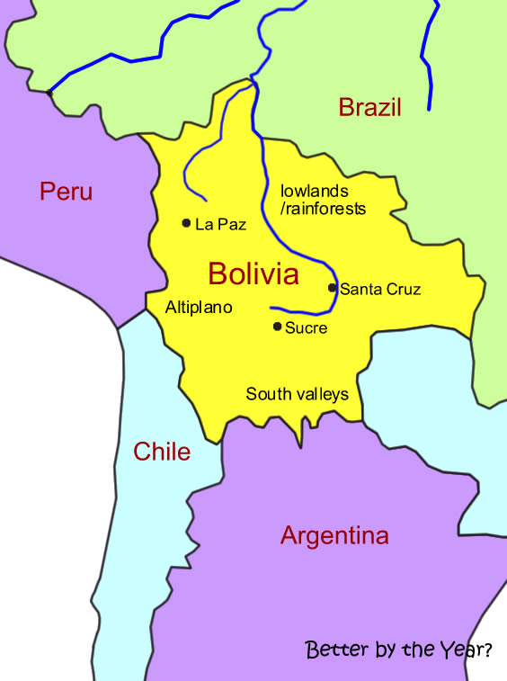
Bolivia
boliviano/a

Slide 5
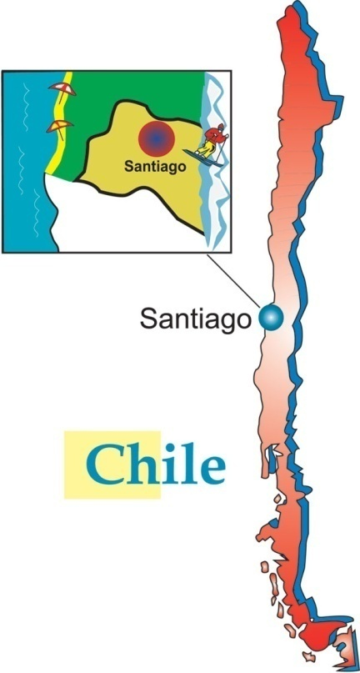
Chile
chileno/a

Slide 6
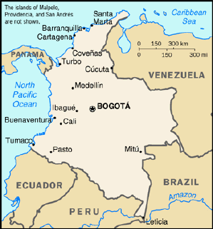
Colombia
colombiano/a

Slide 7
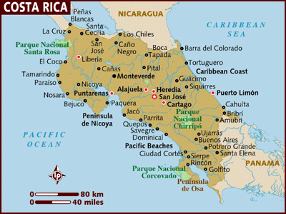
Costa Rica
costarricense

Slide 8
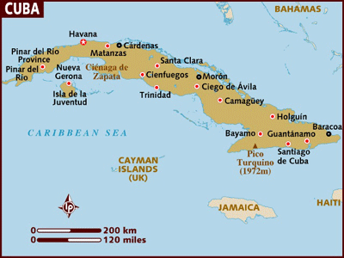
Cuba
cubano/a

Slide 9
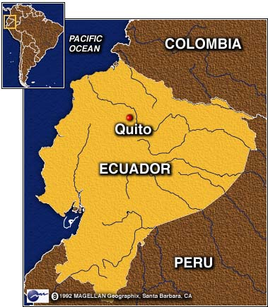
Ecuador
ecuatoriano/a

Slide 10
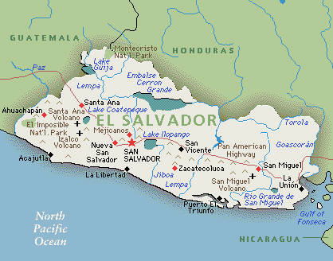
El salvador
salvadoreño/a

Slide 11
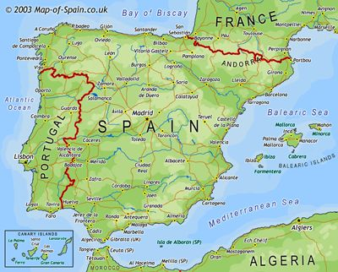
España
español/a

Slide 12
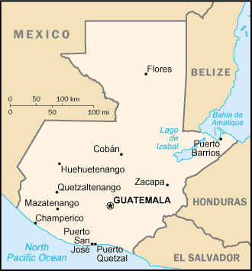
Guatemala
guatemalteco/a

Slide 13
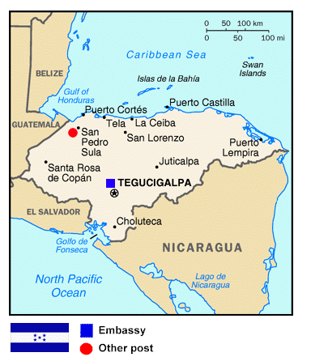
Honduras
hondureño/a

Slide 14
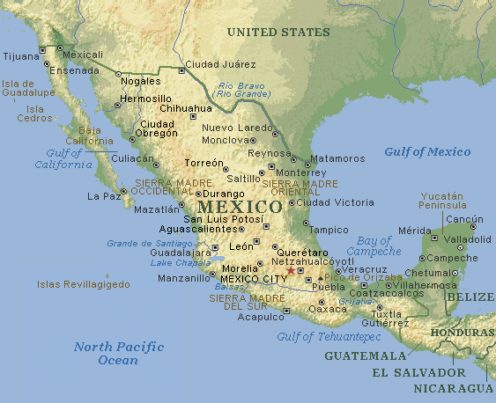
México
mexicano/a

Slide 15
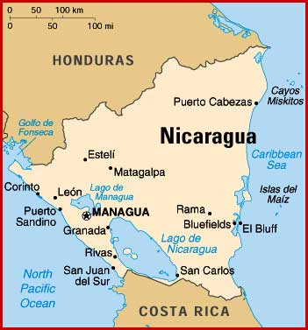
Nicaragua
nicaragüense

Slide 16
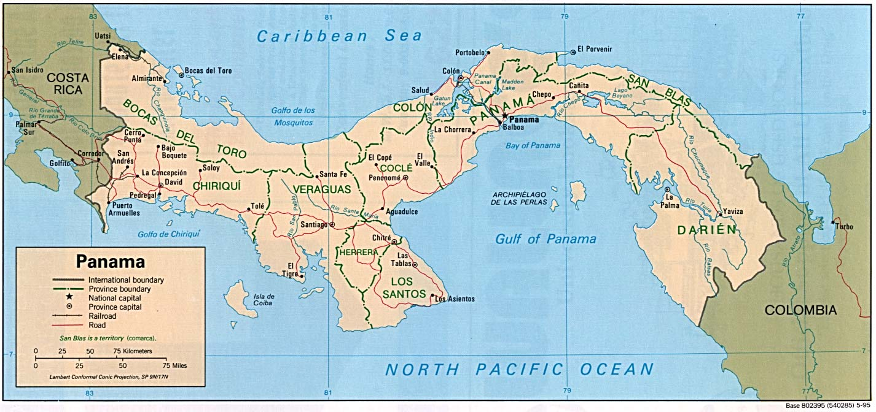
Panamá
panameño/a

Slide 17
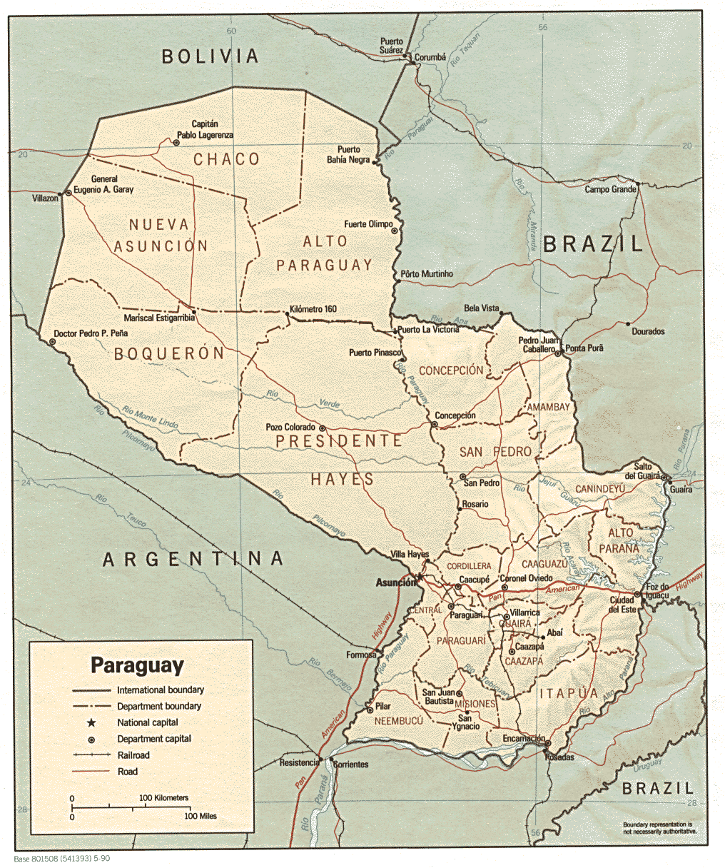
Paraguay
paraguayo/a

Slide 18
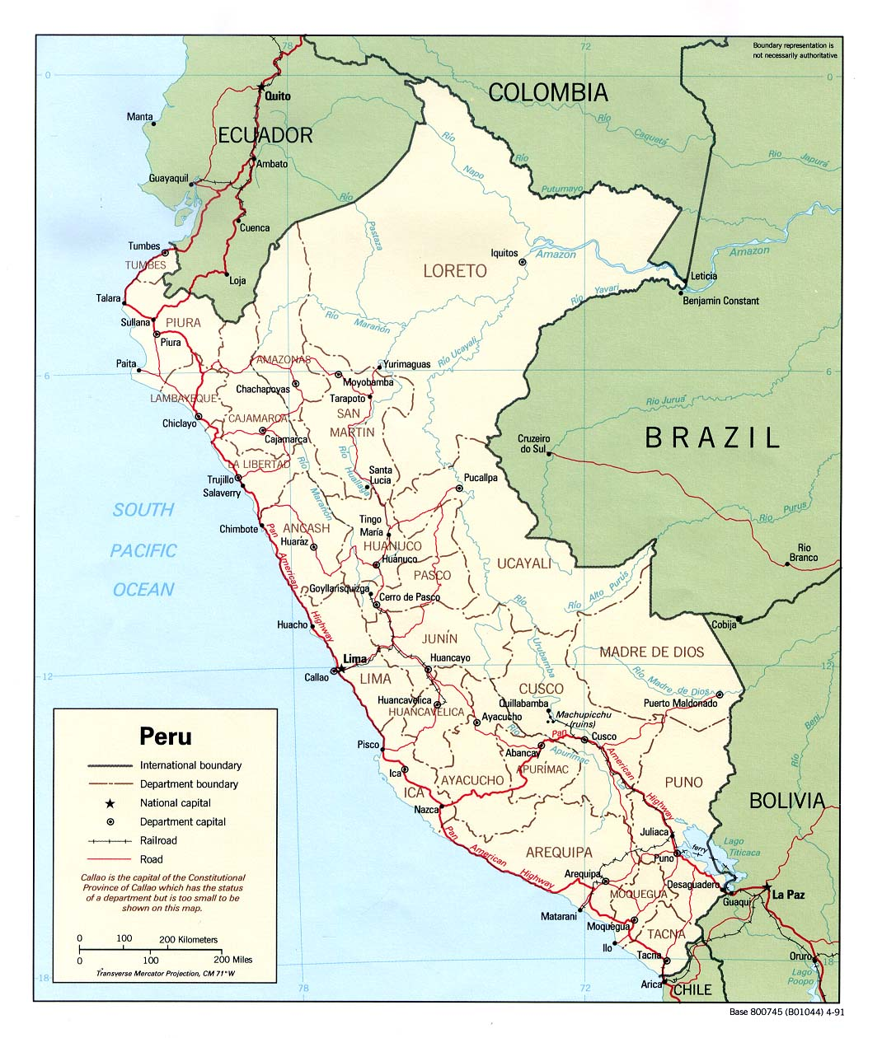
Perú
peruano/a

Slide 19
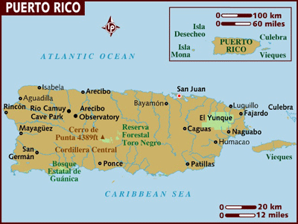
Puerto Rico
puertorriqueño/a

Slide 20
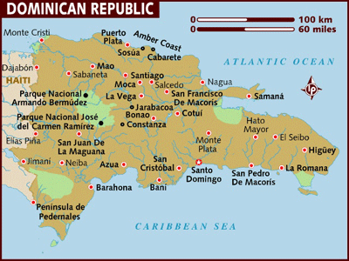
República Dominicana
dominicano/a

Slide 21
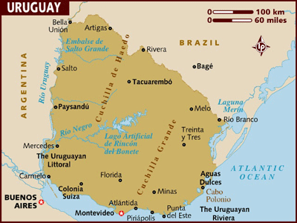
Uruguay
uruguayo/a

Slide 22
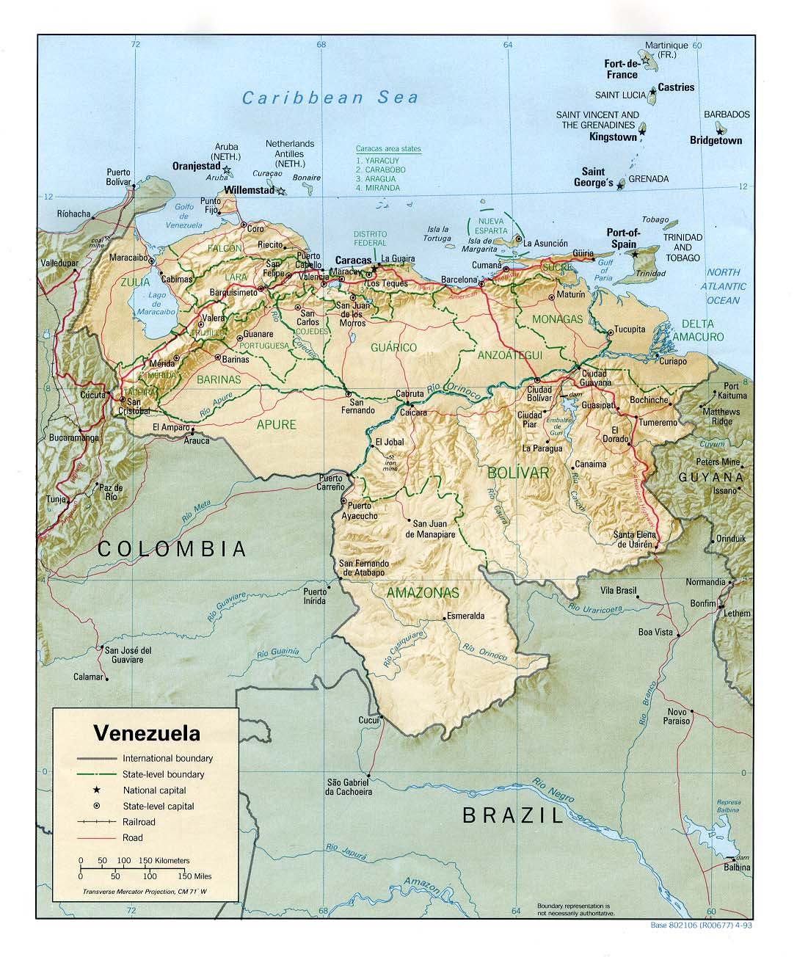
Venezuela
venezolano/a

Slide 23
**NOTE:
Nationalities are adjectives and must agree in number and gender.
We do NOT capitalize nationalities in Spanish.

